Slide 1
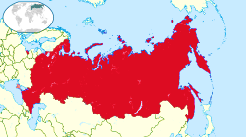
GEOGRAFIYA
9-
sinf
Mavzu: Rossiya Federatsiyasi
O‘qituvchi: Yunusobod tumani
302-maktab geografiya fani o‘qituvchisi
Tursunpo‘latov Farhodjon

Slide 2
Rossiya Federatsiyasi
Rossiya Federatsiyasi maydoni jihatidan jahonning eng yirik davlati hisoblanadi. U Sharqiy Yevropa va Shimoliy Osiyoda joylashgan.
Rossiyaning Yevropa va Osiyodagi qismlarini Ural tog‘lari hamda Kaspiy va Azov dengizlari o‘rtasidagi Kuma-Manich botig‘i ajratib turadi.
Rossiya qirg‘oqlari Shimoliy Muz, Tinch va Atlantika okeanlarining havzalariga tegishli bo‘lgan 12 ta dengiz suvlari bilan yuviladi. Ta’kidlash kerakki, jahonda faqat 3 ta davlat birdaniga uchta okeanga chiqish imkoniyatiga ega – Rossiya, AQSH va Kanada.

Slide 3
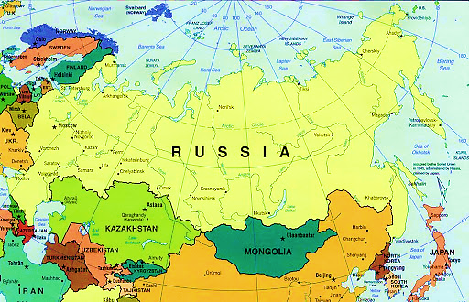
Chegaralari
Rossiya Federatsiyasi jami 16 ta davlat bilan chegaradosh. Jumladan, Yaponiya va AQSH bilan chegara faqat suv orqali o‘tadi. Chegaradosh davlatlarning umumiy soni bo‘yicha Rossiya jahon mamlakatlari ichida 1-o‘rinda turadi. Eng uzun chegara chiziqlari Qozog‘iston, Mongoliya va Xitoy bilan o‘tgan.

Slide 4
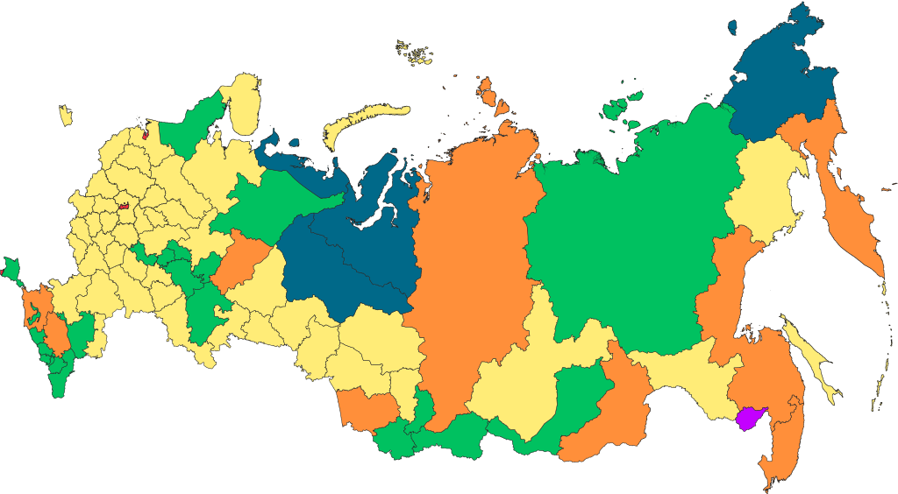
Boshqaruv shakli
Rossiya aralash tipidagi respublika hisoblanadi, chunki hukumat prezident va parlament tomonidan birgalikda shakllantiriladi. Konstitutsiyasiga binoan, Rossiya 85 ta turli maqomdagi hududlar federatsiyasi hisoblanadi.

Slide 5
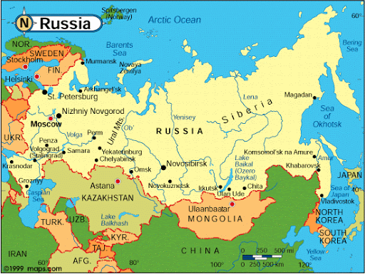
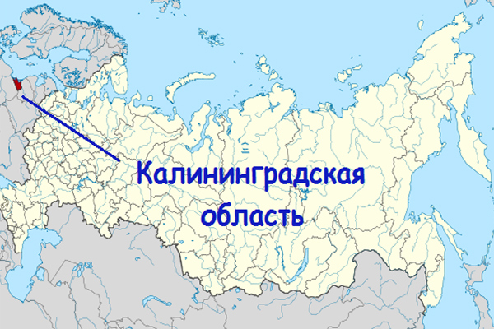
Hududiy bo‘linishi
Rossiya Federatsiyasining regionlari orasida respublika, oblast, o‘lka, avtonom okrug, avtonom oblast va federal ahamiyatdagi shaharlar mavjud. Boltiq dengizi bo‘yidagi Kaliningrad oblasti Rossiyaning asosiy hududidan ajralgan holda joylashgan bo‘lib, eksklav geografik o‘ringa ega.

Slide 6
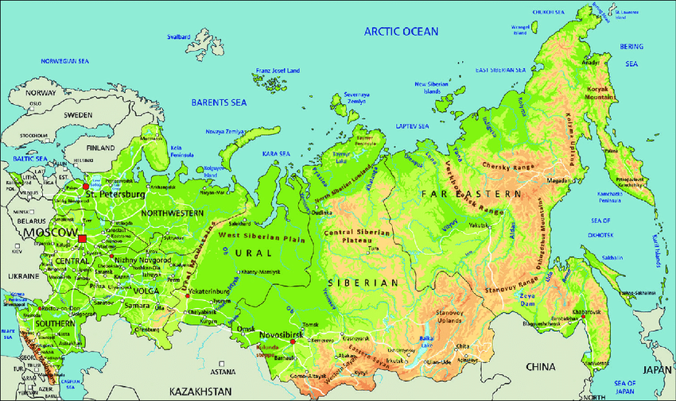
Tabiiy sharoiti
Germaniya Federativ Respublikasi
Rossiya Federatsiyasining hududi shimoldan janubga 4 000 km dan ortiq, g‘arbdan sharqqa esa salkam 10 000 km masofaga cho‘zilganligi uchun mamlakatning tabiiy sharoiti xilma-xildir. Rossiya hududining 70%i tekisliklardan iborat. Eng katta maydonlarni Sharqiy Yevropa va G‘arbiy Sibir tekisliklari egallaydi. Baland tog‘lar (Kavkaz, Oltoy, Sayan, Sixote-Alin va boshq.) Rossiyaning sharqiy va chekka janubiy qismlarida joylashgan.

Slide 7
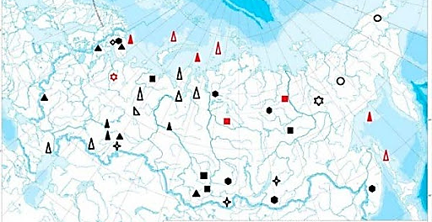
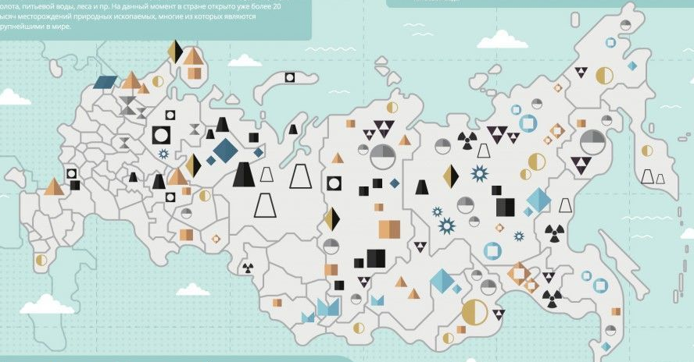
Foydali qazilmalari
Rossiya mineral resurslarga eng boy davlatlardan biri hisoblanadi. Rossiyada neft, tabiiy gaz, ko‘mir, uran, temir rudasi, oltin, olmos va boshqa foydali qazilmalarning yirik zaxiralari mavjud. Rossiyaning iqtisodiyoti uchun, ayniqsa, neft va tabiiy gazning resurslari katta ahamiyatga ega. Neft va gazning yirik konlari, asosan, G‘arbiy Sibir tekisligida joylashgan.

Slide 8
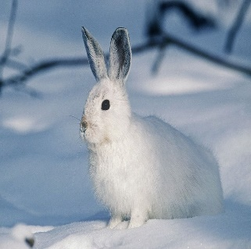
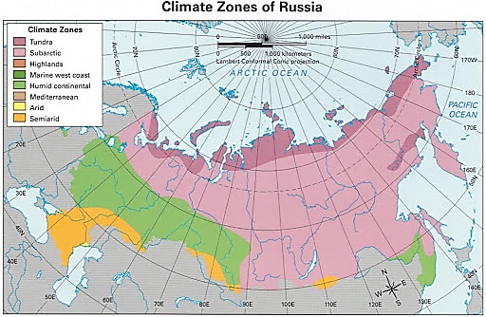
Iqlimi
Rossiya, asosan, mo‘tadil, subarktika va arktika iqlim mintaqalarida joylashgan. Faqatgina Qora dengiz bo‘yidagi hudud subtropik iqlimga ega. Hududining 70 % dan ortiq qismi agroiqlimiy resurslar bilan yetarli darajada ta’minlanmagan va bu holat qishloq xo‘jaligiga salbiy ta’sir ko‘rsatadi.
Asosiy tabiat zonalari – tundra, tayga, aralash va keng bargli o‘rmonlar, dasht va o‘rmon-dasht. Rossiya o‘rmon va yer resurslari bilan eng yaxshi ta’minlangan davlatlardan biri.

Slide 9
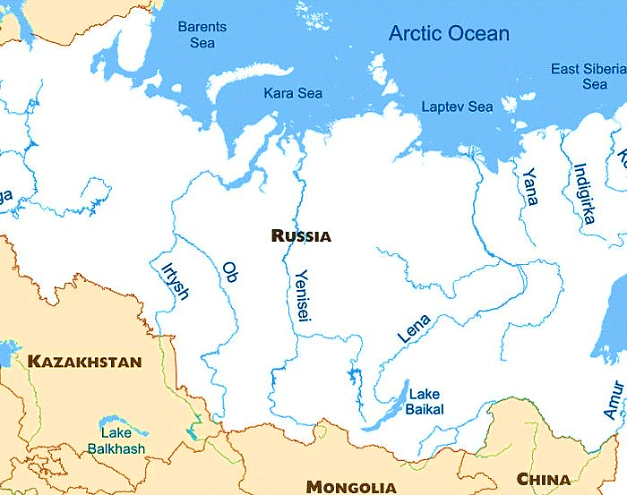
Suv resurslari
Rossiya, ayniqsa uning Osiyodagi qismi, suv va gidroenergetika resurslariga juda boy. Rossiyaning eng yirik daryolari – Yenisey, Lena, Ob, Amur, Volga.
Sibirda joylashgan Baykal ko‘li Yer yuzidagi eng chuqur va eng ko‘p chuchuk suv yig‘ilgan ko‘l hisoblanadi.

Slide 10
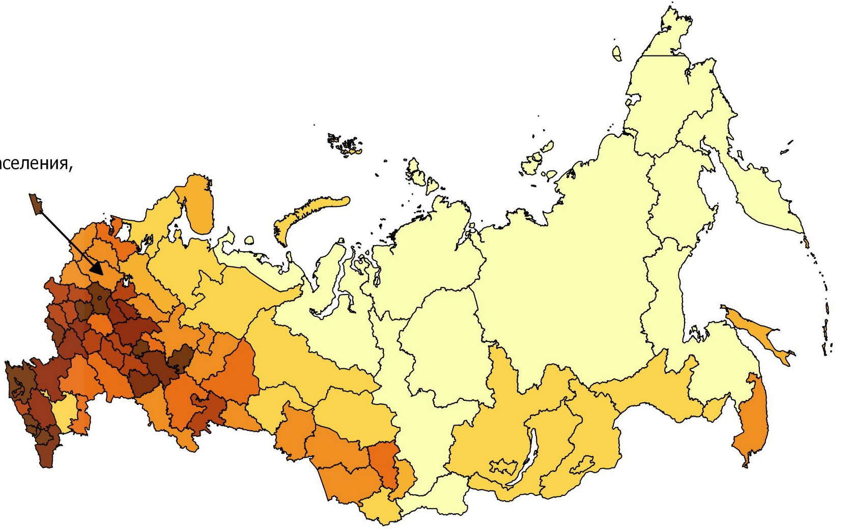
Aholisi
Rossiya Federatsiyasi aholi soni bo‘yicha jahonda 9-o‘rinda turadi. Rossiyada 1992–2012-yillarda aholining tabiiy kamayishi kuzatilgan bo‘lsa, 2013-yildan boshlab mamlakatda minimal darajadagi tabiiy ko‘payish qayd etilmoqda.
Lekin demografik vaziyat Rossiyada barqaror emas. Aholi ko‘payishiga tashqi migratsiya sezilarli darajada ta’sir ko‘rsatmoqda. Rossiyada shahar aholisining ulushi 75 % ga yaqin. Eng yirik shaharlari – Moskva (12 mln. kishidan ortiq) va Sankt-Peterburg (5 mln. kishidan ortiq). Hozirda jami 15 ta “millioner” shahar mavjud.

Slide 11
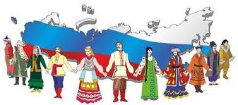
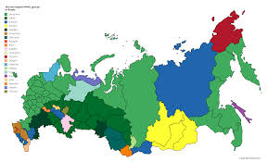
ПРВ
Aholining etnik tarkibi
Rossiya Federatsiyasi ko‘p millatli davlat hisoblanadi. Uning hududida
100 tadan ortiq tub millat va elat vakillari yashaydi. Aholining milliy
tarkibida 80 % qismi ruslarga to‘g‘ri keladi. Boshqa millatlar orasida tatarlar, ukrainlar, boshqirdlar, chuvashlar, chechenlarning soni 1 mln. kishidan oshadi.

Slide 12
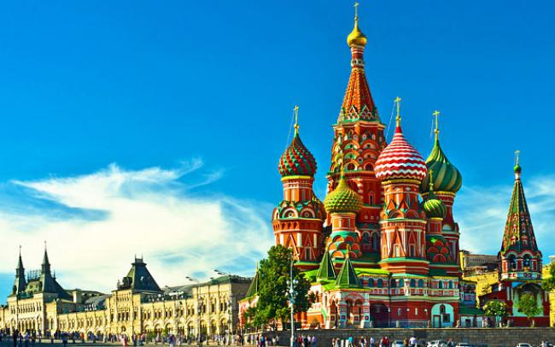
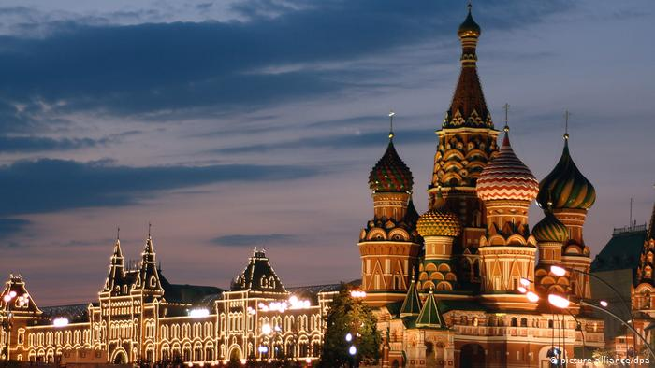
ПРВ
Aholining diniy tarkibi
Rossiya ko‘p konfessiyali davlatdir. Mamlakatdagi eng ko‘p
sonli din pravoslav xristianlik hisoblanadi. Ruslardan tashqari unga ukrainlar, chuvashlar, mordvalar, osetinlar va boshqa bir necha millat vakillari e’tiqod qiladilar. Tatarlar, boshqirdlar, Shimoliy Kavkazdagi ko‘plab xalqlar islom diniga mansub. Buryatlar, qalmiqlar hamda tuvaliklar esa buddizm diniga sig‘inishadi.

Slide 13
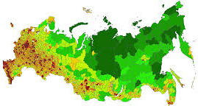
Aholi zichligi
Rossiyada aholi zichligining o‘rtacha ko‘rsatkichi ancha past (1 kv. km
ga 8 kishi), aholining hududiy joylashuvi esa juda notekis. Bunga, asosan, iqlim sharoiti katta ta’sir ko‘rsatgan. Aholi ko‘proq Rossiyaning g‘arbiy va janubiy qismida – shartli ravishda ajratiladigan “Sankt-Peterburg – Sochi – Irkutsk” uchburchagida mujassamlashgan.

Slide 14
Mustahkamlash
Rossiya Federatsiyasi maydoni jihatidan jahonning eng yirik davlati hisoblanadi.
Rossiyada shahar aholisining ulushi 75 % ga yaqin. Hozirda jami 15 ta “millioner” shahar mavjud.
Rossiya Federatsiyasi jami 16 ta davlat bilan chegaradosh.
Rossiya Federat-siyasi
Sibirda joylashgan Baykal ko‘li Yer yuzidagi eng chuqur va eng ko‘p chuchuk suv yig‘ilgan ko‘l hisoblanadi.
Eng uzun chegara chiziqlari Qozog‘iston, Mongoliya va Xitoy bilan o‘tgan.
Rossiya 85 ta turli maqomdagi hududlar federatsiyasi hisoblanadi.
Neft va gazning yirik konlari, asosan, G‘arbiy Sibir tekisligida joylashgan.
Kaliningrad oblasti Rossiyaning asosiy hududidan ajralgan holda joylashgan.

Slide 15
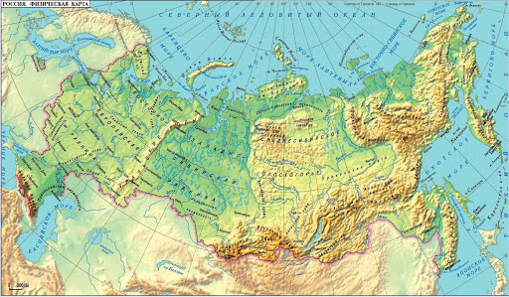
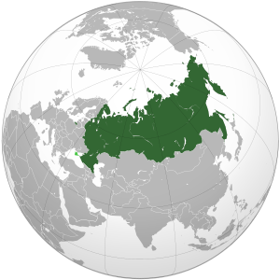
Mustaqil bajarish uchun topshiriqlar
1. Darslikdagi “Rossiya Federatsiyasi” mavzusini o‘qing.
2. Mavzu yuzasidan berilgan savollarga javob yozing hamda Rossiya Federatsiyasining geografik o‘rniga baho bering.

